Slide 1

Taller de Programación
Unidad I
Conceptos Fundamentales de la Programación Orientada a Objetos
Prof. Franklin A. Johnson Parejas
Franklin.Johnson@upla.cl

Slide 2
Concepto Orientación a Objetos
Metodología de diseño de software que modela la características de objetos reales a través de la utilización de clases y objetos.
Persigue obtener una mayor representación de la realidad.
La idea es combinar datos y funciones en una sola unidad.
Nace con el lenguaje Smalltack .

Slide 3
Características de la Orientación a Objetos
Abstracción
  Se refiere a la representación de los objetos.
  Separa las propiedades mas importantes de un objeto, de las que no lo son.
  Por medio de la abstracción se definen las características esenciales de un objeto del mundo real, las atributos y comportamientos que lo definen como tal, para después modelarlo en un objeto de software.

Slide 4
Características de la Orientación a Objetos
Modularidad
  Se basa en el concepto de módulos o componentes independientes (clases).
  Permite modificar las características de un componente sin necesariamente afectar a los demás módulos.

Slide 5
Características de la Orientación a Objetos
Encapsulamiento
  Propiedad que permite asegurar que la información de un objeto sea desconocida para los demás objetos de la aplicación.
  Se conoce también como ocultamiento de la información.
  Permite proteger a los objetos de ser manipulados de forma inadecuada por objetos externos.

Slide 6
Características de la Orientación a Objetos
Jerarquía (Herencia)
  Propiedad que permite a partir de clases, construir nuevas clases, permitiendo heredar sus características (atributos y acciones).
  Tiene como objetivo la reutilización de código anteriormente desarrollado.

Slide 7
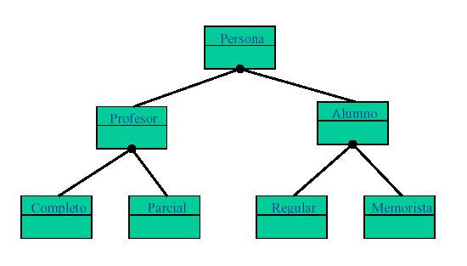
Características de la Orientación a Objetos
Jerarquía (Herencia)

Slide 8
Características de la Orientación a Objetos
Jerarquía (Herencia)
  Herencia simple
    Es aquel tipo de herencia en la cual un objeto (clase) puede tener solo un ascendente.
  Herencia Múltiple
    Es aquel tipo de herencia donde un objeto (clase) puede tener una o mas superclases.

Slide 9
Características de la Orientación a Objetos
Polimorfismo
  Se basa en que los componentes o entidades puedan responder de manera distinta ante diversas invocaciones.
  Se consigue a través de nombrar un métodos de una clase con un mismo nombre pero con diferentes implementaciones.

Slide 10
Características de la Orientación a Objetos
Polimorfismo
  Sobrecarga de métodos: definir dos métodos dentro de una misma clase con el mismo nombre con declaración de parámetros diferente.

Slide 11
Características de la Orientación a Objetos
Características adicionales
  Tipificación fuerte, declarar que tipo de datos soportara cada variable.
  Manejo de excepciones, permitir captar y manipular excepciones (errores) que puedan surgir durante la ejecución de un programa.

Slide 12
Ventajas de la Orientación a Objetos
Flexibilidad
  Se parte del hecho de que a partir de la definición de clases se establecen módulos independientes, a partir de los cuales se pueden definir nuevas clases.

Slide 13
Ventajas de la Orientación a Objetos
Reusabilidad
  Una vez que se definió una entidad particular para una aplicación determinada, y se desea construir otra aplicación en donde se desea definir la misma entidad, no es deseable volver a escribir la definición para la misma entidad.
  Reutilización de entidades para ahorro de código.

Slide 14
Ventajas de la Orientación a Objetos
Mantenibilidad
  Existe la facilidad para mantener las clases que conforman una aplicación, vistas como módulos entre si, sin afectar a los demás componentes de la aplicación.

Slide 15
Ventajas de la Orientación a Objetos
Extensibilidad
  Dada una aplicación pequeña es fácil agregar nuevas funcionalidades para cubrir necesidades de crecimientos de la aplicación.

Slide 16
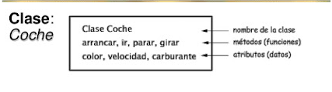
Clase
Es un molde o un prototipo donde se definen los atributos (variables) y las acciones (métodos) comunes de una entidad.
Permite crear múltiples objetos con características similares.

Slide 17
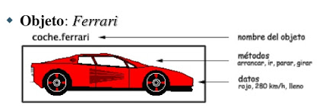
Objetos
Son elementos que representan un grupo asociado de características y esta diseñado para realizar tareas especificas.
También se les conoce como instancias.

Slide 18
Objetos
Un objeto tiene estado y comportamiento.
El estado se mantiene en variables.
El comportamiento se implementa mediante métodos.
Un objeto controla la manipulación de su estado mediante sus métodos.
EJEMPLO:
Perro
Estado: nombre, raza, color
Comportamiento: ladrar, correr, oler
Bicicleta
Estado: pedales, ruedas
Comportamiento: frenar, acelerar, cambiar

Slide 19
Identificación de Objetos
La primera dificultad que se nos plantea al analizar un problema que se desea implementar mediante un programa O.O. es identificar los objetos.
Esta identificación se obtiene examinando la descripción del problema.
Los objetos pueden caer dentro de las siguientes categorias:
  Cosas tangibles (avion, fuente de alimentacion, televisor, libro, calculadora)
  Roles o Papeles representados por personas (gerente, cliente, empleado, medico, paciente, ingenierio)
  Organizaciones (empresa, division, equipo…)
  Incidentes (vuelo, accidente, suceso)
  Interacciones (compras, matrimonios, partidos…)
  Lugares (sala de embarque, muelle de carga…)

Slide 20
Identificación de Objetos
Una vez identificados los objetos, será preciso identificar los atributos y las operaciones que actuaran sobre ellos.
Los atributos describen la abstracción de las características individuales que poseen todos los objetos.
Las operaciones cambian el estado de un objeto. Se pueden dividir en:
  Operaciones que manipulan los datos (añadir, borrar, cambiar formato…)
  Operaciones que realizan cálculos o procesos.

Slide 21
Comunicación entre Objetos
La comunicación se logra a través de Mensajes.
Un mensaje puede alterar el estado de un objeto (sus variables internas)
Un mensaje contiene:
  Identificador del objeto
  Identificador del método
  Parámetros (si son necesarios)

Slide 22
Programa O.O.
Cuando se crea un programa Orientado a Objetos ocurren tres sucesos:
  Se crean objetos.
  Los mensajes se mueven de un objeto a otro.
  Cuando los objetos no son utilizados se borran y se libera la memoria.

Slide 23
UML: representación gráfica de clases y objetos
El análisis y diseño de una aplicación orientada a objetos que conducirá a la construcción de un programa orientado a objetos necesita de una representación gráfica.
UML ha sido diseñado para la traducción de modelos de aplicación a lenguajes de programación.
Es el método mas utilizado en la actualidad.

Slide 24
UML: representación gráfica de clases y objetos
Representación grafica de clases y Objetos
  Las clases y objetos se representan mediante rectángulos.
  Para diferenciar entre clases y objetos, los nombres de los objetos se subrayan.
  Ejemplo:
Clase
objeto

Slide 25
UML: representación gráfica de clases y objetos
El nombre de la clase se representa con la primera letra mayúscula
Los atributos se representan con su nombre seguido de las posibles restricciones que pueda tener.
Los métodos vienen seguidos de una pareja de paréntesis:
  - vacíos, si no tiene parámetros
  - con nombre y tipo de dato del o los parámetros

Slide 26
UML: representación gráfica de clases y objetos
EJEMPLO
Nombre clase
Cuenta bancaria
numero_cta : int
nombre_cliente : string
Restricción
Nombre atributos
saldo (saldo>100)
Valor inicial
girar( int monto )
Operaciones
depositar( int monto)
Parámetros

Slide 27
UML: representación gráfica de clases y objetos
Los objetos se representan de un modo similar a las clases, pero se diferencian en que el nombre del objeto esta subrayado y se pueden introducir valores iniciales a los atributos

Slide 28
UML: representación gráfica de clases y objetos
Ejemplo
Nombre clase
Nombre objeto
una_cuenta : CuentaBancaria
numero_cta = 128481
nombre_cliente = Camilo Soto
Nombre atributos
Valores de los atributos
saldo = 15.000

Slide 29
UML: representación gráfica de la herencia
La jerarquía de clases o herencia se representa mediante una flecha que une las clases derivadas o subclases con la clase base o superclase.

Slide 30
UML: representación gráfica de la herencia
Superclase
Figura
Triangulo
Circulo
Rectángulo
Subclases

Slide 31
UML: representación gráfica de la herencia
Superclase
Figura
posX : int
posY: int
visible: boolean
Triangulo
Circulo
Rectángulo
a,b,c :int
radio ( radio>0)
a (a>0)
b (b>0)
visualizar ( )
calcular_area ( )
calcular_perimetro ( )
Subclases

